Slide 1
景区导览 AI 数字人系统 整体分析与技术汇报
汇报定位
• 项目对象：游客前台 + 管理后台 + FastAPI 后端 + RAG 知识库 + ASR/TTS + 数字人视频能力
• 汇报重点：模块划分、关键调用链、核心实现细节、部署方式、当前能力边界与优化方向
• 分析结论：系统已具备从资料入库到游客问答再到运营分析的完整闭环能力
代码仓库结构：web-client / admin-web / backend / docker-compose / 资料包
01

Slide 2
1. 系统总体概览
该项目是一个面向景区导览场景的 AI 数字人单体系统
核心定位
前台能力
• 将官方景区资料构造成知识库，为游客提供文本/语音问答、数字人讲解和路线推荐
• Vue3 + Pinia 单页应用
• 支持文本输入、按住说话、数字人讲解、路线推荐弹窗
后台能力
后端能力
• React + Ant Design 管理控制台
• 提供数据大屏、知识库上传、感受度分析
• FastAPI 单体服务
• 负责 RAG、LLM、ASR、TTS、日志分析、数字人视频代理
02

Slide 3
2. 分层架构与组件关系
从浏览器接入到 AI 能力层和数据层形成清晰的单体分层
RAG 与知识处理 Chroma + bge-m3 + 文档解析
游客端 Vue3 / Pinia / Vite
Nginx 静态资源 + /api 反代
FastAPI Backend API / 编排 / 鉴权 / 静态音频
语音与数字人 faster-whisper + Edge-TTS + 讯飞视频
管理后台 React / AntD / ECharts
会话与分析 SQLite / Redis / 日志统计
架构判断
• 这是典型的 AI 业务单体架构，而不是微服务；优点是开发集成快，适合竞赛和演示场景。
• Nginx 将两个前端和后端 API 聚合到同一入口，降低跨域与部署复杂度。
• 核心价值不在 CRUD，而在“知识库检索 + 语音链路 + 数字人呈现 + 运营闭环”的组合能力。
03

Slide 4
3. 部署拓扑与运行环境
Docker Compose 提供 Redis、Backend、Nginx 的一键编排
服务 | 职责 | 端口/形态 | 关键依赖
nginx | 承载游客端与管理后台静态资源，并反向代理 /api 与 /static | 80 | docker/nginx/Dockerfile
backend | FastAPI + uvicorn，承载聊天、ASR、TTS、RAG、管理接口 | 内部 8000 | Python 3.10 / requirements.txt
redis | 缓存会话记忆；未连接时可降级为进程内内存字典 | 内部 6379 | redis:7-alpine
持久化卷 | 保存 SQLite、Chroma、TTS 资源、HF 模型缓存 | 宿主卷 | backend_data / redis_data / hf_cache
启动过程
运维侧特征
• 启动 backend 时自动执行资料同步与向量库初始化。
• 首次启动需下载 bge-m3 模型，因此冷启动时间较长。
• 所有前端默认通过 Nginx 与 Vite 代理访问 /api。
• 数据层以 SQLite + Chroma 为主，易部署但不适合大规模高并发。
• 配置项集中在 backend/.env，支持切换 LLM、ASR、TTS、鉴权和索引策略。
• 整个系统更偏单机演示架构，而不是生产级高可用集群。
04

Slide 5
4. 后端目录与模块职责
backend/app 按 API、services、models、schemas、core、utils 分层
api
services
• v1 下按 chat / asr / tts / recommend / avatar / admin 划分接口入口
• 承载业务编排与 AI 能力接入，是真正的核心层
models & schemas
core & utils
• SQLAlchemy 模型保存文档和会话；Pydantic 模型定义接口契约
• 配置、数据库、鉴权、统一响应、ID 生成、文本分块等基础能力
结论
• 后端设计并不复杂，但分层比较工整，适合在汇报中强调“职责清晰、便于替换模型与前端组件”。
05

Slide 6
5. 核心问答链路—核心亮点
聊天主流程由 ChatService 串联：记忆 -> 检索 -> 生成 -> 合成 -> 返回
1
读取会话记忆
• 从 sessionId 获取最近 3 轮历史，保证上下文追问成立
2
RAG 检索
• 通过 Chroma 检索 top-3 文档块并抽取 source 列表
3
LLM 生成
• 把参考资料、历史对话、兴趣偏好拼成 Prompt 调用模型
4
TTS 合成
• 将 answerText 合成为音频与 phonemes / duration
5
会话更新
• 把本轮用户问题与回答写回会话记忆，形成闭环
置信度是检索置信度与 LLM 置信度的组合值；若无检索命中，系统会降到低置信度并返回礼貌兜底话术。
06

Slide 7
6. 知识库处理与 RAG 技术细节
系统依赖官方资料包构建本地知识检索能力
文档处理流水线
向量检索实现
• 支持 .pdf / .txt / .md / .docx / .xlsx 五类输入，其中 xlsx 会被转成可检索的结构化景点文本。
• 处理状态流转为 pending -> parsing -> chunking -> indexing -> ready/failed，便于后台轮询展示进度。
• 分块参数由配置驱动，默认 chunk_size=500、overlap=50。
• 重复上传时会先删除旧向量，再按批次写入 Chroma，避免索引污染。
• Chroma 使用 PersistentClient 落盘，便于单机部署与演示。
• 嵌入模型默认采用 BAAI/bge-m3，通过 sentence-transformers 延迟加载。
• 相似度空间配置为 cosine，并将距离映射为 [0,1] 置信度供上层合成。
07

Slide 8
7. LLM / ASR / TTS / 数字人链路
系统把语义理解、语音处理和呈现层结合成完整的人机交互链
LLM 层
ASR 层
• 支持 mock 与 OpenAI 兼容接口两种模式，可接 DeepSeek 等平台
• Prompt 明确要求严格依据官方资料，降低幻觉
• 后端支持 faster-whisper 与 OpenAI Whisper 路径
• 前端录音会重采样为 16kHz 单声道 WAV，贴合识别需求
TTS 层
数字人层
• Edge-TTS 负责语音合成，返回 audioUrl、durationMs、phonemes
• 为字幕节奏和口型同步提供结构化时间信息
• 当前首页实际使用 XfyunAvatar 组件，走“文本 -> 本地播报占位 -> 服务端生成同步视频”
• 代码中还保留一套 Live2D + phoneme 口型同步备用链路
08

Slide 9
8. 游客前台模块拆解
web-client 是单页应用，重点在交互体验与数字人承载
页面组织
状态管理
语音与数字人
• 不使用 vue-router，入口由 App.vue 直接拼接头部、数字人区和聊天区。
• ChatInterface 承担欢迎态、消息流、快捷问题、路线弹窗和输入区域。
• RouteRecommendModal 通过 Teleport 方式出现，支持列表视图与 Leaflet 地图。
• 全局仅有 chat Store，保存 sessionId、messages、lastAnswer、lastEmotion、lastTts 等信息。
• sendText 与 sendVoice 最终复用同一问答接口，体现了前端状态建模的收敛性。
• 聊天区会根据 durationMs 驱动打字机效果，让文字揭示速度与语音节奏更一致。
• 按住说话组件通过 Web Audio 采 PCM，再编码为 WAV 上传 ASR。
• 当前主展示链路是 XfyunAvatar，而不是 Live2D；这说明项目优先保障“可展示视频效果”。
• 代码中存在更细粒度的 phoneme 口型同步实现，具备继续演进空间。
09

Slide 10
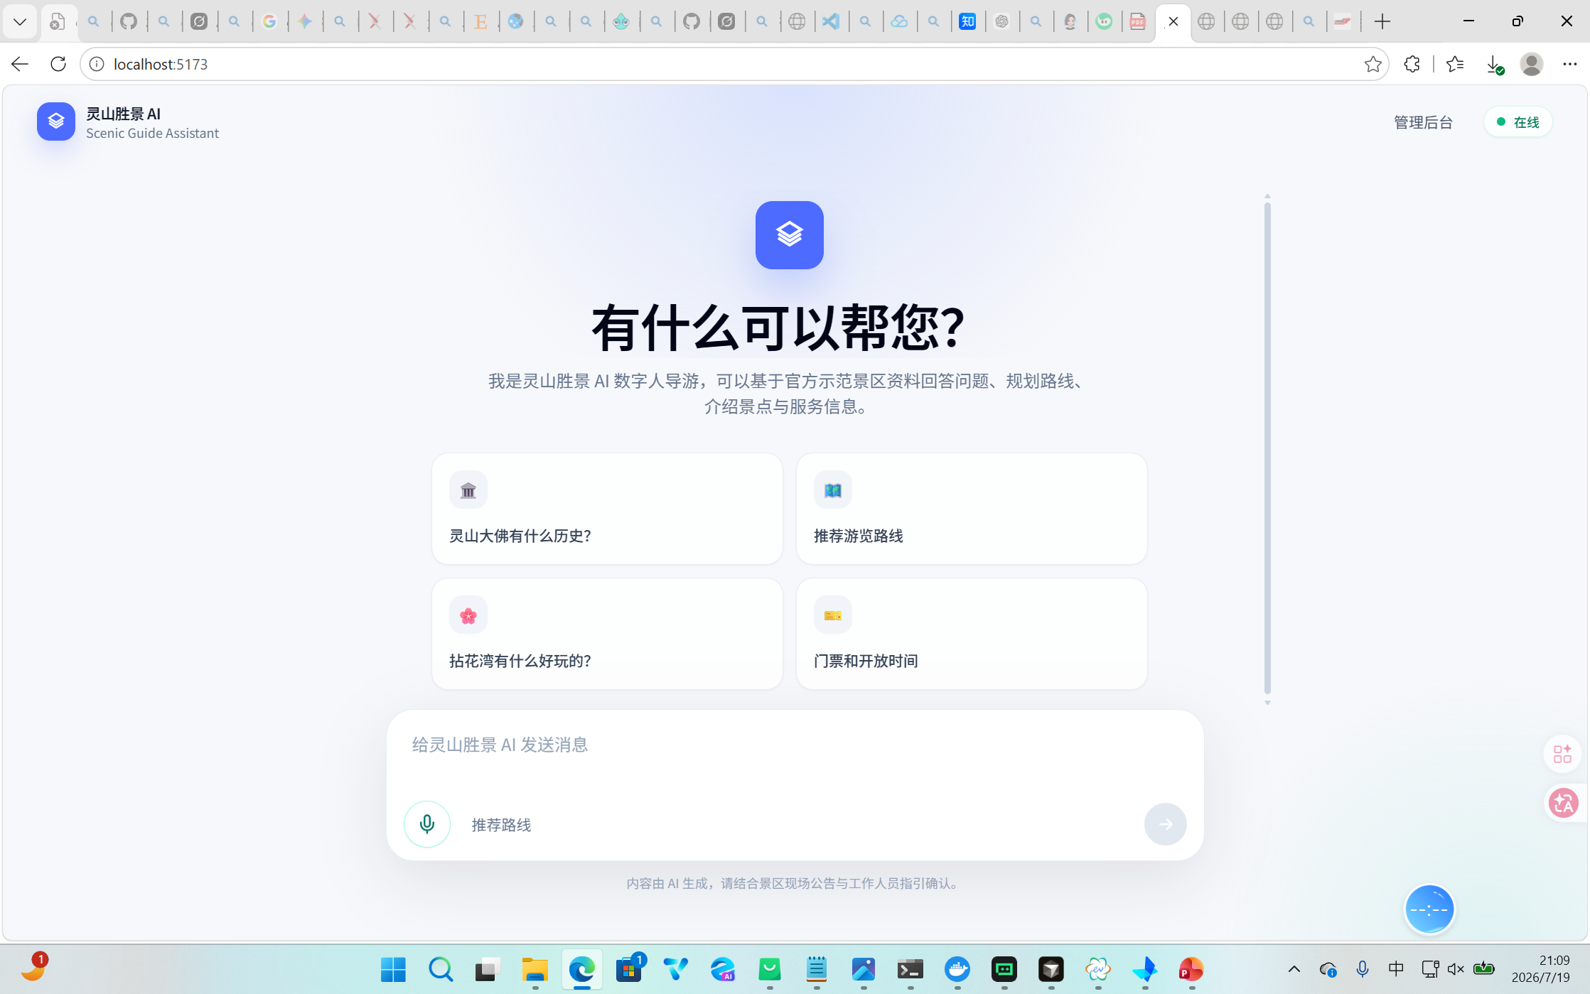
8. 游客前台模块效果展示
整体效果（首页效果）
前端使用 Vue 3 和 Vite 构建，界面风格偏现代清爽（deepseek首页风格），适合在景区大屏、自助机或浏览器中展示。
09

Slide 11
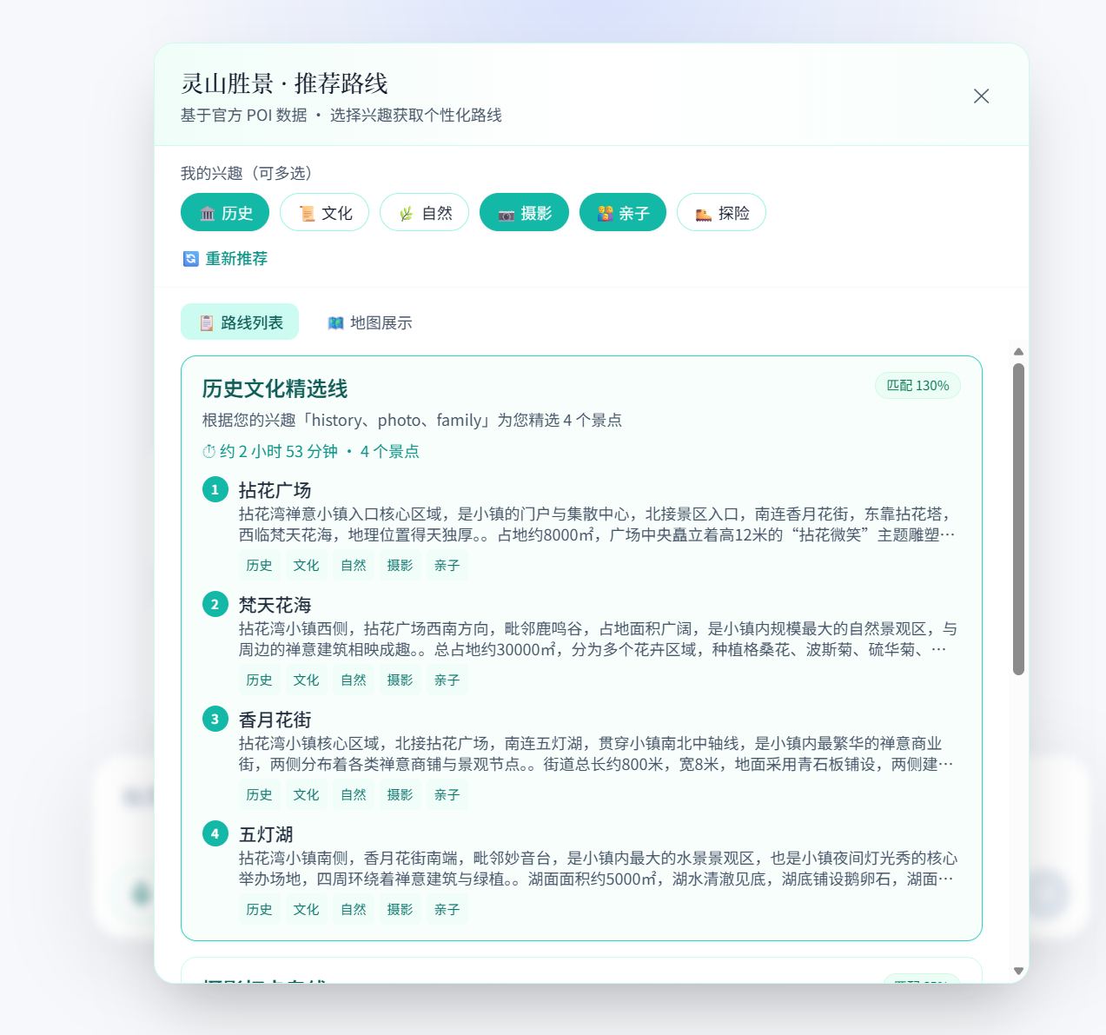
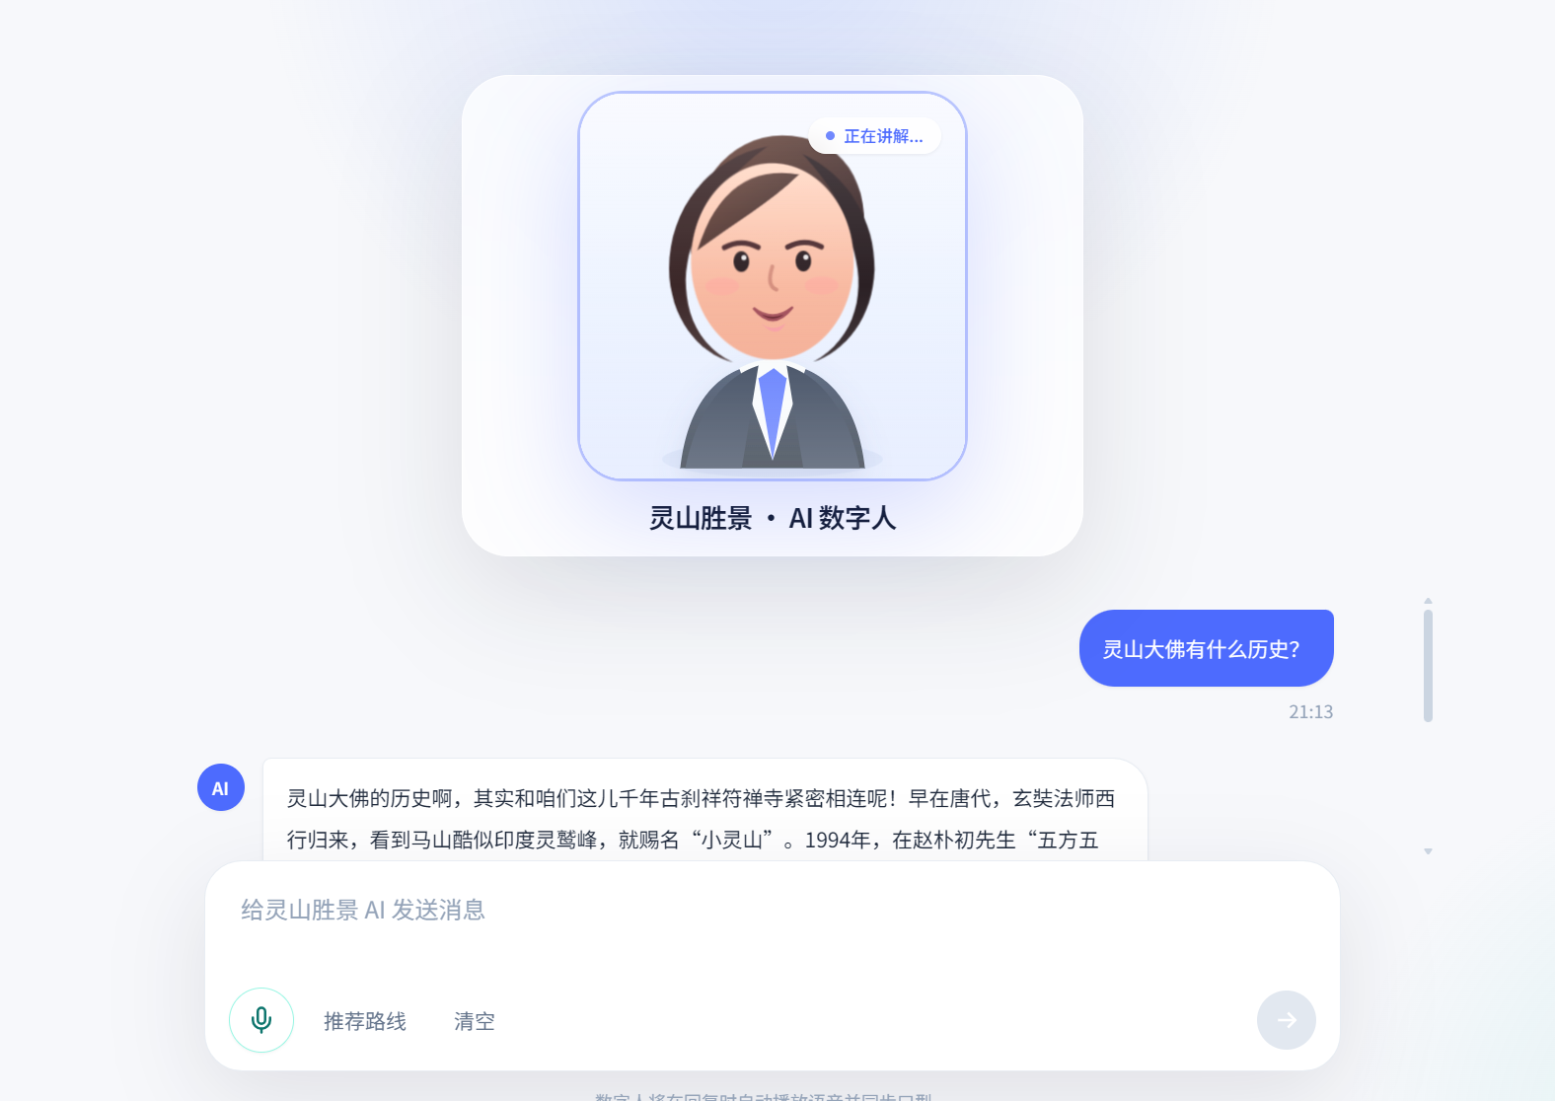
8. 游客前台模块效果展示
推荐路线模块：
创新设计：除了回答知识类问题，系统还可以根据游客需求推荐游览路线，例如适合亲子游、深度游、短时间游览等不同场景。
向数字人提问，很快检索并作出回答（附带数字人与生成文本的口型同步，数字人发声，支持语音输入与数字人通话交流）
09

Slide 12
9. 管理后台模块拆解
admin-web 负责知识维护、运营观测和情感分析
页面 | 核心能力 | 使用接口 | 技术说明
Dashboard | 展示会话数、消息数、热问答、满意度趋势 | /api/v1/admin/dashboard/overview | 30 秒轮询刷新，图表基于 ECharts
KnowledgeManage | 上传资料、轮询索引状态、查看文档处理结果 | /api/v1/admin/kb/documents | 支持 PDF/TXT/MD/DOCX 上传
SentimentAnalysis | 展示近 7 日情感占比与热点话题词云 | /api/v1/admin/analytics/sentiment-trend | 使用 echarts-wordcloud 做可视化
权限模型
系统定位
• 前端默认使用本地 token，缺失时回退到硬编码管理员 token。
• 后端支持 JWT 或固定 ADMIN_API_TOKEN，当前不是细粒度 RBAC。
• 后台更偏演示型运营后台，而非企业级多角色内容平台。
• 它的价值在于支撑 AI 数字人的资料入库和运营分析，而不是复杂业务审批流。
10

Slide 13
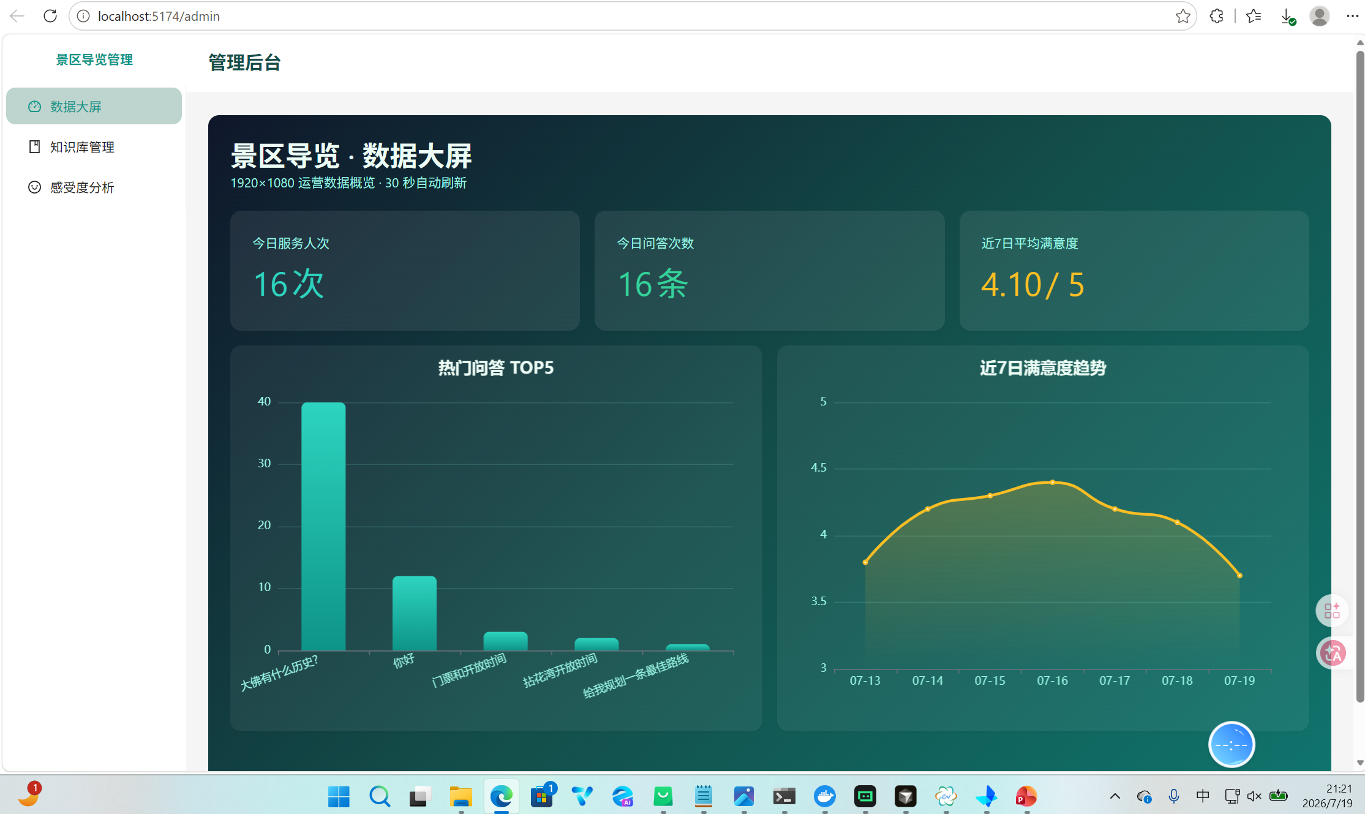
9. 管理后台模块效果展示
整体展示：
提供历史使用统计，适合在景区大屏、自助机或浏览器中展示。智能统计每日游客量。
同时曲线图完美展示了游客近期的游览意向，知道工作人员及时做出行动应对游客量趋势变化。
同时提供top-5问题，方便游客查看。
10

Slide 14
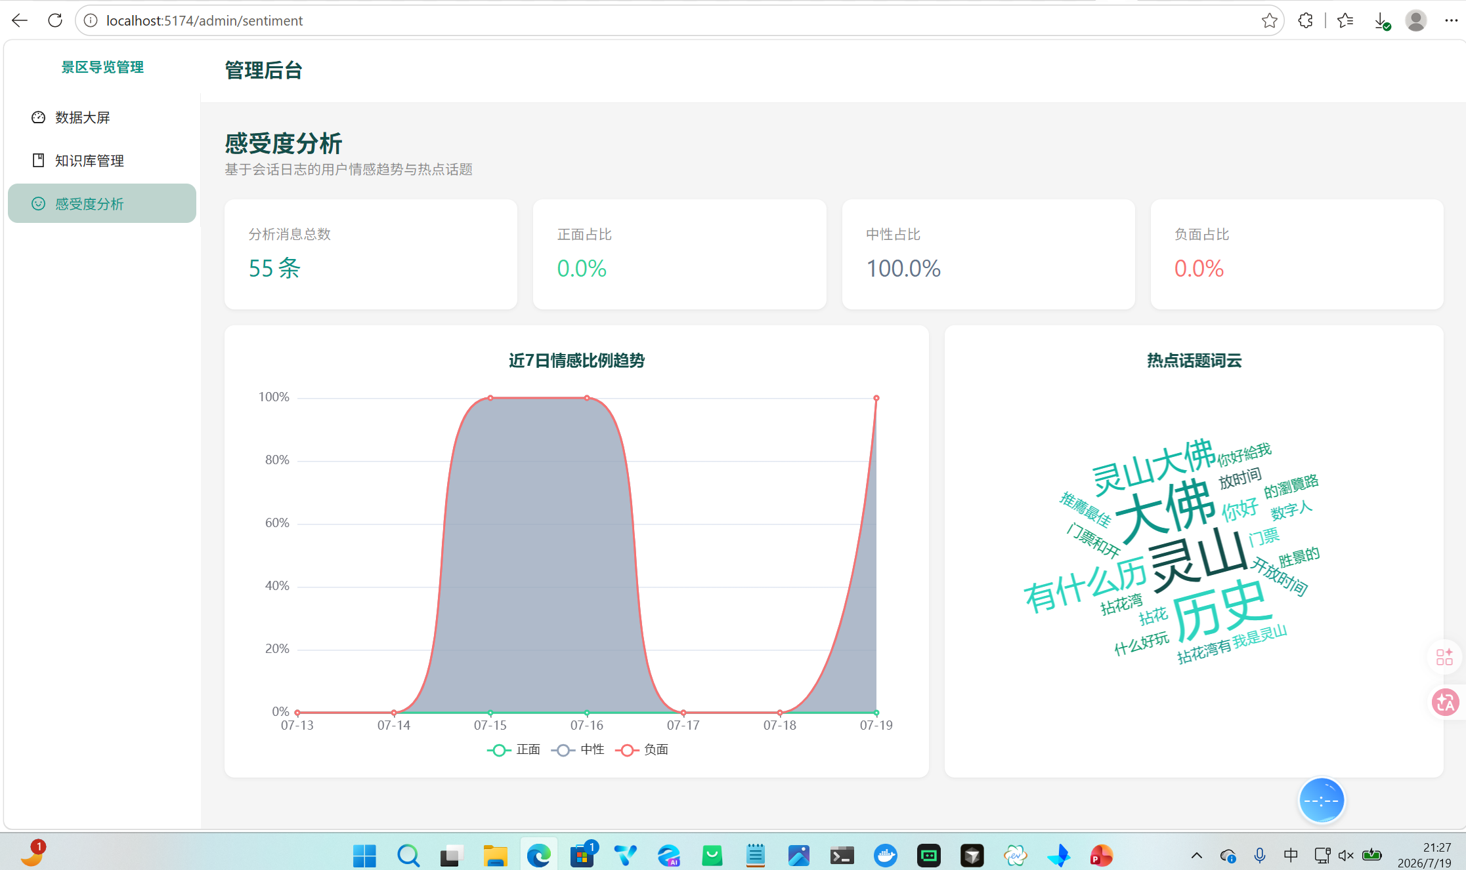
9. 管理后台模块效果展示
整体展示：
提供游客使用后感受度分析，便于工作人员针对游客的情绪来及时对模型效果进行优化
10

Slide 15
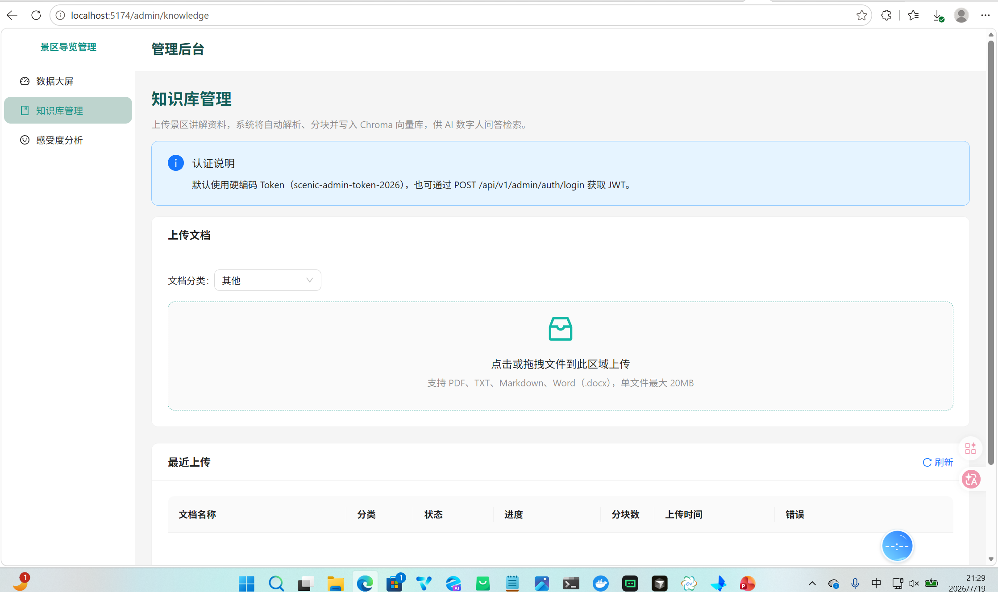
9. 管理后台模块效果展示
整体展示：
采用了 RAG 思路
检索增强生成。系统不是让大模型随意编，而是先从景区资料中找证据，再组织回答，提高准确性。
项目还提供管理后台入口，方便后续维护资料、查看数据和扩展更多景区内容。
10

Slide 16
10. 数据模型与持久化设计
结构化库负责元数据与日志，向量库负责语义检索
数据对象 | 关键字段 | 用途 | 存储位置
KnowledgeDocument | doc_id / title / category / status / progress / chunk_count | 追踪知识文档入库进度 | SQLite
ChatSession | session_id / preference / created_at / updated_at | 记录会话级信息 | SQLite
ChatMessage | session_id / user_text / assistant_text / sentiment / confidence / latency | 支撑日志分析与热点统计 | SQLite
向量块元数据 | doc_id / title / source_file / chunk_index / scenic_area_id | 支撑 Chroma 检索与来源展示 | Chroma
会话缓存 | 最近轮次历史对话 | 提高多轮问答读取效率 | Redis 或内存
当前方案对演示非常友好；若面向真实景区长期运营，SQLite 与本地向量库会成为扩展瓶颈。
11

Slide 17
11. 主要 API 模块与交互契约
接口设计围绕游客主链路与后台管理两条线展开
模块 | 代表接口 | 输入输出重点 | 业务意义
问答 | POST /api/v1/chat/ask | 输入 sessionId/text/preference，输出 answerText/sources/tts/avatar | 系统主价值接口
ASR | POST /api/v1/asr/recognize | 上传 WAV，返回文本、置信度、时长 | 语音输入入口
TTS | POST /api/v1/tts/synthesize | 输出音频地址、时长、音素信息 | 数字人音频驱动
推荐 | GET|POST /api/v1/recommend/routes | 输出路线列表、兴趣标签、地图要素 | 个性化导览
后台 | /api/v1/admin/* | 上传知识、查看大屏、分析情感 | 运营闭环支撑
数字人 | /api/v1/avatar/* | 拉配置、生成视频、转发代理 | 呈现层联动
12

Slide 18
12. 运营分析与价值闭环
系统不仅能回答问题，还能把交互沉淀为可运营的数据资产
统计逻辑
业务意义
• AnalyticsService 会聚合今日会话数、消息数、热门问题、情感趋势和热点词云。
• 词云不是简单分词，而是结合中文 2~4 字短语与景区领域关键词加权。
• 无真实数据时会生成保底结果，保证演示页面不空白。
• 帮助景区发现游客最关注的问题，如门票、路线、开放时间、历史文化等。
• 通过情感占比可判断讲解体验与服务满意度走势。
• 后台由此形成“交互 -> 数据沉淀 -> 运营反馈 -> 知识更新”的闭环。
13

Slide 19
13. 设计规格与当前实现对照
项目既有功能规格说明书，也有已经落地的当前版本代码
能力项 | 规格设想 | 当前实现状态 | 评价
数字人展示 | Live2D/口型同步/表情切换 | 已落地讯飞视频链路，同时保留 Live2D 备用实现 | 展示效果优先，工程统一性一般
多模态输入 | 文本 + 语音 + 流式 ASR | 文本与按住说话已实现，流式 ASR 尚未落地 | MVP 完成度较高
RAG 问答 | 基于官方资料包的准确问答 | 文档解析、Chroma 检索、Prompt 构造已形成闭环 | 系统核心亮点
推荐系统 | 兴趣偏好 + 路线推荐 + 地图可视化 | 已实现路线推荐接口和前端弹窗地图 | 功能完整但算法偏规则化
后台分析 | 热点、情感、建议、导出 | 热点和情感已实现，导出和建议未完全落地 | 演示性强于企业化
14

Slide 20
14. 当前系统优势与风险点
汇报中既要讲能力，也要讲边界，体现分析深度
优势
风险与改进方向
• 端到端链路完整：资料导入、语音问答、数字人播放、后台统计全部打通。
• 技术选型务实：FastAPI + Chroma + Edge-TTS + Vue/React，便于快速集成。
• 结构清晰：API、服务层、模型层职责明确，可替换不同 LLM 与数字人实现。
• 演示友好：默认有 mock 路径与静态兜底，降低现场失败概率。
• SQLite + 单机 Chroma 扩展性有限，不适合真实高并发景区运营。
• 管理员鉴权较轻，缺少细粒度权限、审计日志与正式登录流程。
• 数字人存在两套实现，当前呈现链路与代码抽象尚未完全统一。
• 推荐与分析逻辑偏规则化，仍有继续引入更强模型与真实指标体系的空间。
15

Slide 21
15. 汇报总结
一句话概括：这是一个围绕景区导览场景构建的 AI 数字人闭环系统
最终结论
• 系统真正的核心不是单个模型，而是“知识检索 + 多轮问答 + 语音合成 + 数字人呈现 + 运营反馈”的组合编排能力。
• 后续会继续深入优化，优先级依次为：统一数字人链路、增强权限与安全、升级存储与检索架构、提升推荐与分析智能度。
16

